Slide 1
Théorie de l’information
Institut des Sciences et Technologies
Département d’Informatique
Contenu de la matière: Introduction Information dans le cas des systèmes discrets 1.1 Formule fondamentale 1.2 Entropie d’une source 1.3 Information transmise 1.4 Codage 1.5 Décodage 1.6 Détection et correction des erreurs dans le cas d’un canal binaire
Abdelkader Benyettou
Abdelkader,benyettou@univ-relizane,dz
Institut des Sciences et de la Technologie
Univ-Relizane
Master1 RSID CUR, Février 2020 1/40

Slide 2
Quantification de données
Mesures sur des corpus
Taille pour stocker un corpus: - Nombre de fichiers (80jours : 1) - Nombre de documents (80jours : 1) - Nombre de mots (80jours : 85K) - Espace disque requis (80jours : 776Ko) → Quelles mesures pour l’ « information » ?
Information contenue dans un corpus: - Compression de fichier (80jours: zip 192 Ko, bz2 117 Ko...)
- Nombre de mots distincts (80jours : 9412) - ... ? → Nombreuses mesures pour quantifer un corpus
Lien entre taille et information - Comment stocker un document de manière optimale ? - Combien de temps pour lire et comprendre un texte ? → Compromis entre stockage et accessibilité
Premières tentatives de définition de mesure de l'information 1920 • Théorie de l'information : à partir de 1948, travaux de Shannon, discipline fondamentale qui s'applique dans le domaine des communications. – déterminer les limites imposées par les lois de la nature lorsqu'on doit stocker ou transmettre le contenu d'une source (d'information), – proposer des dispositifs permettant d'atteindre ou d'approcher ces limites. – La théorie de l'information ne cesse de se développer car les exigences actuelles s'orientent vers une augmentation constante de l'information à stocker ou à transmettre
Claude Shannon: entropie, th. de l’information (1948)

Slide 3
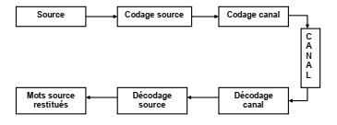
Entropie de Shannon
Représentation du schéma d'une communication • Le codage de source consiste à éliminer les redondances de la source afin d'en réduire le débit binaire. • Le codage de canal a un rôle de protection contre les erreurs (dues à la transmission sur le canal) qui est assuré en ajoutant de la redondance (codes correcteurs d'erreurs). • Les points de vue codage de source et codage de canal sont donc fondamentalement différents.
Définition de l'information: • Incertitude d’un événement ou self-information ou quantité d’information. • Une information est un élément de connaissance qui peut être conservé (mis en mémoire), traité (traitement de l’information) ou transmis. • La difficulté rencontrée pour définir la quantité d’information relative à un événement est liée au caractère subjectif de l'information effectivement apportée par la réalisation de cet événement. • La quantité d’information est relative à un contenu statistique, plus grande si on ne s'attend pas à ce que l'évènement se réalise.

Slide 4
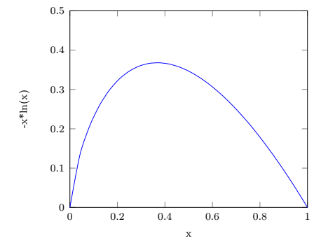
Entropie de Shannon
Mesure thermodynamique adaptée aux télécoms
Répandue en sciences (néguentropie)
Défnition - Formule :
Propriétés - Positive :
- Entropie jointe:
- Entropie conditionnelle:
Comportement - Augmente avec le nombre d’évènements équiprobables - Deux évènements (P(X = i) = 0,5) : H(X) = 1 - Quatre évènements (P(X = i) = 0,25) : H(X) = 2 - Augmente avec l’équilibre des probabilités - Déséquilibre (P(X = 1) = 0,1; P(X = 2) = 0,9) : H(X) = 0,47 - Équilibrée (P(X = 1) = 0,4; P(X = 2) = 0,6) : H(X) = 0,97
Interprétation de l’entropie - Intérêt de l’entropie - L’entropie comme mesure de… - Mesure la quantité d’information - Incertitude... - Un signal peu informatif est redondant - Indécidabilité ?! - Un signal informatif est diversifé et peu prédictible - Désorganisation #§ ! / → En télécomm.: bande passante est nécessaire? - Chaos : s → Relation entre données et modèle statistique - Information ? - Se mesure en nombre de bits (logarithme base 2) → difficile à interpréter...
Fonction d’entropie
Coordonnées du max:
x=1/e=0.368…
y= 1/e.ln2=0.531

Slide 5
Entropie de Shannon
Information mutuelle → Mesure de la corrélation entre deux variables
Formule
Propriétés - Positive :
- En cas d’indépendance : I(X, Y) = 0 - Lien / entropie : H(X, Y) = H(X) + H(Y) + I(X, Y) - Lien / entropie conditionnelle : I(X, Y) = H(X) - H(X|Y)
Quelque exemples: • Un événement qui a une chance sur 2 de se produire conduit à une quantité d’information de - $\log_{2}$(1/2) = 1 bit
• Une source peut délivrer 8 événements équiprobables : ITotal = -8*$\log_{2}$(1/8) = 24 bits
• On extrait au hasard une carte d'un jeu de 32 cartes. On a H(X) = -32 * 1/32 * $\log_{2}$(1/32) = $\log_{2}$(32) = 5 Sh. • Pour savoir quelle carte a été extraite, on peut demander si sa couleur est rouge ou noire, s'il s'agit d'un cœur ou d'un carreau, etc. Les réponses à cinq questions peuvent être résumées par cinq bits ('1' pour oui et '0' pour non). • Une autre façon de modéliser le problème consiste à attribuer un numéro (de 0 à 31) à chaque carte. L'écriture de ces numéros en base deux requiert $\log_{2}$(32) = ${{\log_{2}\text{(}2}^{5}\text{)}}_{}$= 5 bits.

Slide 6
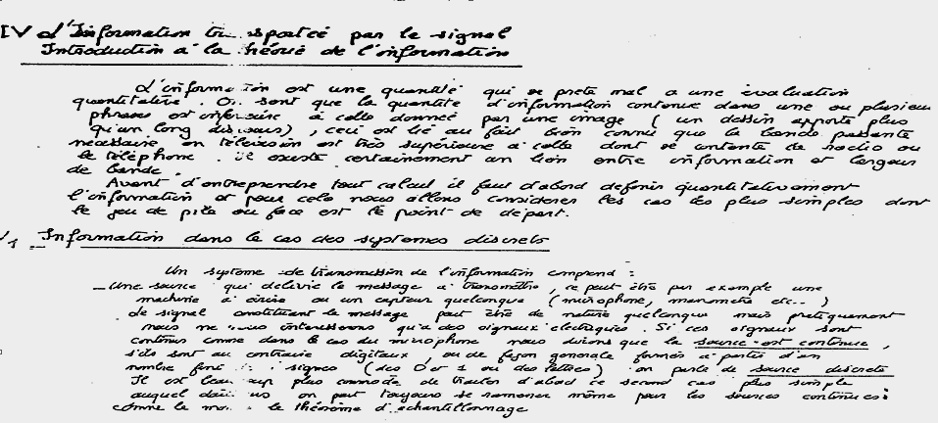
Introduction

Slide 7
1.1 Formule fondamentale (1/3)

Slide 8
1.1 Formule fondamentale (2/3)

Slide 9
1.1 Formule fondamentale (3/3)

Slide 10
1.1 Messages inégalement probables (1/2)

Slide 11
1.1 Messages inégalement probables (2/2)

Slide 12
1.2 Entropie d’une source

Slide 13
1.2 Entropie d’une source

Slide 14
1.2 Entropie d’une source

Slide 15
1.2 Entropie d’une source

Slide 16
1.2 Entropie d’une source

Slide 17
1.2 Entropie d’une source

Slide 18
1.2 Entropie d’une source

Slide 19
1.2 Entropie d’une source

Slide 20
1.2 Entropie d’une source

Slide 21
1.2 Entropie d’une source

Slide 22
1.3 Information transmise

Slide 23
1.3 Information transmise

Slide 24
1.3 Information transmise

Slide 25
1.3 Information transmise

Slide 26
1.3 Information transmise

Slide 27
1.3 Information transmise

Slide 28
1.3 Information transmise

Slide 29
1.3 Information transmise

Slide 30
1.3 Information transmise

Slide 31
1.3 Information transmise

Slide 32
1.4 Codage

Slide 33
1.4 Codage

Slide 34
1.4 Codage
Les messages délivrés par la source ne sont pas en général sous une forme
compatible avec le canal. Pour les rendre compatibles, on va les coder en utilisant un certain nombre de symboles acceptés par le canal, par exemple des 0 et 1 dans le cas courant d’un canal binaire.
Dans le cas général, à un message m_{j}, on associe une forme codée: a_{1j} a_{2j} a_{3j}…a_{nj} formée par l'utilisation de n lettres ou symboles d’un alphabet.
Soit un alphabet de q lettres; si elles sont également probables, la quantité d'information associée à chacune est log q .
Mais soit une source d'entropie H délivrant k messages, le message j étant codé à l'aide de n_{j} lettres de l'alphabet de codage. Le nombre moyen de lettres pour un message est:
où est la probabilité du message j
L'entropie H est l'information moyenne par message; l'information moyenne par lettre ou symbole est donc:
Or dans le cas général, les symboles ne sont pas équiprobables, chacun d'eux transporte une information moyenne plus petite que la valeur maximale .
On peut donc écrire:
ou encore
Ceci est une condition sur le nombre minimal de symboles qu'il faut utiliser pour coder une source ayant une entropie donnée.

Slide 35
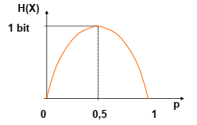
Résumé: Source et Canal
Capacité d'un canal
on définit la capacité d'un canal par le maximum de I(X;Y) en prenant en compte toutes les lois de probabilité possibles sur X.
C correspond au maximum d'information que peut apporter le canal de transmission.
Caractérisation du canal
• Un canal sans mémoire est un canal pour lequel la sortie à un instant donné ne dépend statistiquement que de l'entrée correspondante. • Un canal est symétrique si l'ensemble des valeurs constituant l'alphabet de sortie peut être partitionné en sous-ensembles de telle sorte que pour chacun de ces sous-ensembles, la sous-matrice de transition possède les propriétés suivantes : – toutes les lignes sont identiques (à des permutations près) ; – toutes les colonnes (s'il y en a au moins deux) sont identiques (à des permutations près).
Théorème Pour un canal symétrique, la capacité est atteinte pour une loi uniforme sur l'alphabet d'entrée.

Slide 36
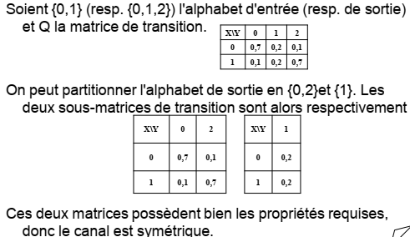
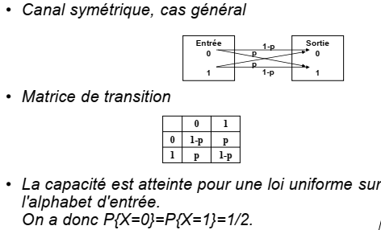
Résumé: Exemples de canal symétrique et de calcul de capacités
Exemples de calculs de capacités

Slide 37
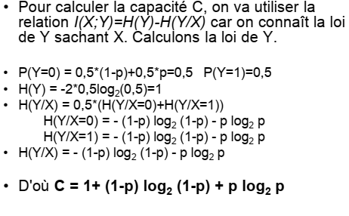
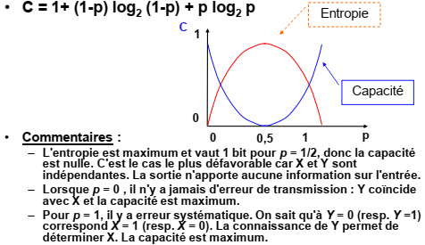
Résumé: Exemples de calcul de capacités

Slide 38
1.4 Codage
Le codage le plus court correspond à : ne peut pas toujours être employé.
Le rapport: est l'efficacité du codage.
Si cela veut dire que le nombre de symboles utilisés est surabondant, le code utilisé est redondant.
La redondance sera définie quantitativement par:
Exemple: Soit une source délivrant 4 messages de probabilité relative:
1/2 1/5 1/5 et 1/10. Nous allons utiliser un alphabet linéaire de la façon suivante:
Quelle est l'efficacité de ce code?
Calculons d'abords l'entropie
de la source:
bit par message
Message | Probabilité | Codage
 | 1/2 | 00
 | 1/5 | 01
 | 1/5 | 11
 | 1/10 | 10

Slide 39
1.4 Codage
(évident)
Or l'alphabet considéré est en binaire, q=2.
Le nombre minimum de symboles par message est:
Le rendement:
La redondance :
Améliorons le codage en attribuant aux messages les plus fréquents les "mots" les plus courts:
Alors
Le rendement est devenu: : seulement.
M | P | Forme codée
 | 1/2 | 0
 | 1/5 | 10
 | 1/5 | 110
 | 1/10 | 111

Slide 40
1.4 Codage
Classification des codes:
Un code ne peut pas être quelconque. Reprenons l'exemple précédent en supposant
que l'on ait choisi comme codage:
on trouverait:
Le rendement apparait supérieur à 1. En fait, le code n'est pas utilisable car la séquence:
…
Peut être interprétée: 0. 1. 0. 10. 11. 0
Ou encore: 0. 10. 10. 1. 10.
Etc.
Le Code n’est pas utilisable, il n’est pas déchiffrable.
Message | Probabilité | Codage
 | 1/2 | 0
 | 1/5 | 1
 | 1/5 | 10
 | 1/10 | 11

Slide 41
1.4 Codage
Il faut utiliser un espace entre chaque mot, cet espace est en fait un symbole supplémentaire.
Il faut écrire:
Alors compte tenu du point:
on trouverait:
Or
Le rendement n’est que :
Message | Probabilité | Codage
 | 1/2 | 0.
 | 1/5 | 1.
 | 1/5 | 10.
 | 1/10 | 11.

Slide 42
1.4 Codage
Il est évident qu'à un mot-code ne doit être associé qu'un seul message, sinon le déchiffrage est impossible.
Les codes satisfaisant à cette condition sont qualifiés de réguliers
(Si l'on considère comme message le son correspondant à un mot dans une phrase, le code permettant l'écriture de ce mot n'est pas toujours régulier surtout en anglais par exemple).
Un code régulier doit encore être déchiffrable , nous venons de voir un exemple de code non déchiffrable. Un code est rendu déchiffrable par l'emploi d'un signe particulier (point, espacement) ou si tous les mots codes ont la même longueur.
Certains codes peuvent être déchiffrables sans qu'il soit fait usage de tels artifices, il suffit que pour un couple de messages successifs, le mot ne soit jamais le début d'un mot associé à , c'est ce qu'on appelle condition du préfixe. Un tel code est irréductible.
Soit par exemple:
Formons la suite: BACDBAD en n'utilisant aucun signe
d'espacement soit: 110100101110101
Il n'ya aucune ambiguïté à la lecture, seul B commence par
11, ensuite le 0 ne peut appartenir qu'à A car aucun autre
mot ne commence par 0, etc.
De tels codes irréductibles sont très commodes à utiliser, on dit parfois que ce sont des codes instantanés.
Mge | Pté | Cge
A | 1/2 | 0.
B | 1/5 | 1.
C | 1/5 | 10.
D | 1/10 | 11.

Slide 43
Construction de codes irréductibles binaires
Il existe plusieurs théorèmes fondamentaux dont nous ne parlerons pas ici, nous donnerons seulement 2 "recettes" pour construire de tels codes.
Codage de Fano:
Les messages sont classés par ordre de probabilité décroissante. On en fait 2 groupes de probabilités à peu près égale auxquels on attribue un symbole 0 ou 1.
Ces groupes sont eux-mêmes divisés en 2 sous groupes auxquels on attribue second symbole 0 ou 1 et ainsi de suite.
Pour un message donné; le codage retenu est formé par la suite des symboles attribués successivement.
Soit par exemple 8 messages:
On classe d’abord puis on divise en 2 groupes de probabilités à peu près égales.
A C | G E H B F D
0,4 0,2 | 0,14 0,1 0,06 0,05 0,03 0,02
------------- | -------------------------------------------------------------------------
Messages | A | B | C | D | E | F | G | H
Probabilités | 0,4 | 0,05 | 0,2 | 0,02 | 0,1 | 0,03 | 0,14 | 0,06

Slide 44
Construction de codes irréductibles binaires
Le mieux que l’on puisse faire est de constituer 2 groupes de probabilités 0,6 et 0,4.
Associons au 1er groupe AC, le symbole 1
et le groupe GEHBFD, le symbole 0
Répétons l’opération à l’intérieur de chaque groupe:
A | C | G E H B F D ↓ lire
0,4 | 0,2 | 0,14 0,1 0,06 0,05 0,03 0,02 ↓ le
--- --- | ------------------------ ------------------------------ ↓ codage
1 | 0 ↓
A | C | G E | H B F D ↓ en
1 | 0 | ----- ---- | ----------- ------------ ↓ partant
| 1 | 0 ↓ du
| G | E | H | B F D ↓ haut
| ----- | ----- | 0,06 | -------- --------- ↓
| 1 | 0 | 1 | 0
| B | F D
| 0,05 | ---- -----
| 1 | 0
| F | D
| 0,03 | 0,02
| 1 | 0
On obtient ainsi:
A → 11
C → 10
G → 011
E → 010
H → 000
B → 0011
F → 00101
D → 00100
C’est bien un code irréductible:
un message n’étant jamais le
début du codage d’un autre.
Remarquons que plusieurs cheminements
sont possibles conduisant à des codes
différents.

Slide 45
Construction de codes irréductibles binaires
Un tel code présente de plus l’avantage d’avoir une redondance d’autant plus faible
que les probabilités des groupes successifs sont plus voisines.
Les messages délivrés par la source ne sont pas en général sous une forme
compatible avec le canal. Pour les rendre compatibles, on va les coder en utilisant un certain nombre de symboles acceptés par le canal, par exemple des 0 et 1 dans le cas courant d’un canal binaire.
Dans le cas général, à un message mj, on associe une forme codée: a1ja2ja3j…anj formée par l »utilisation de n lettres ou symboles d’un alphabet.
A = {a0, . . . , a15} un alphabet de 16 lettres équiprobables. L’information propre d’une lettre a quelconque est I(a) = - log2(16 1 ) = 4. Dans ce cas particulier, l’information va consister à choisir un entier i dans {0, 1, . . . , 15} et pour représenter cette information il faut disposer de 4 bits. Il faut prendre garde au fait que ceci n’est vrai que parce que les lettres sont équiprobables. En effet, si ce n’est pas le cas, l’information propre d’une lettre sera généralement différente de 4 et l’information propre moyenne peut même être strictement inférieure à 4.
Construction géométrique des codes irréductibles : arbre de décodage

Slide 46
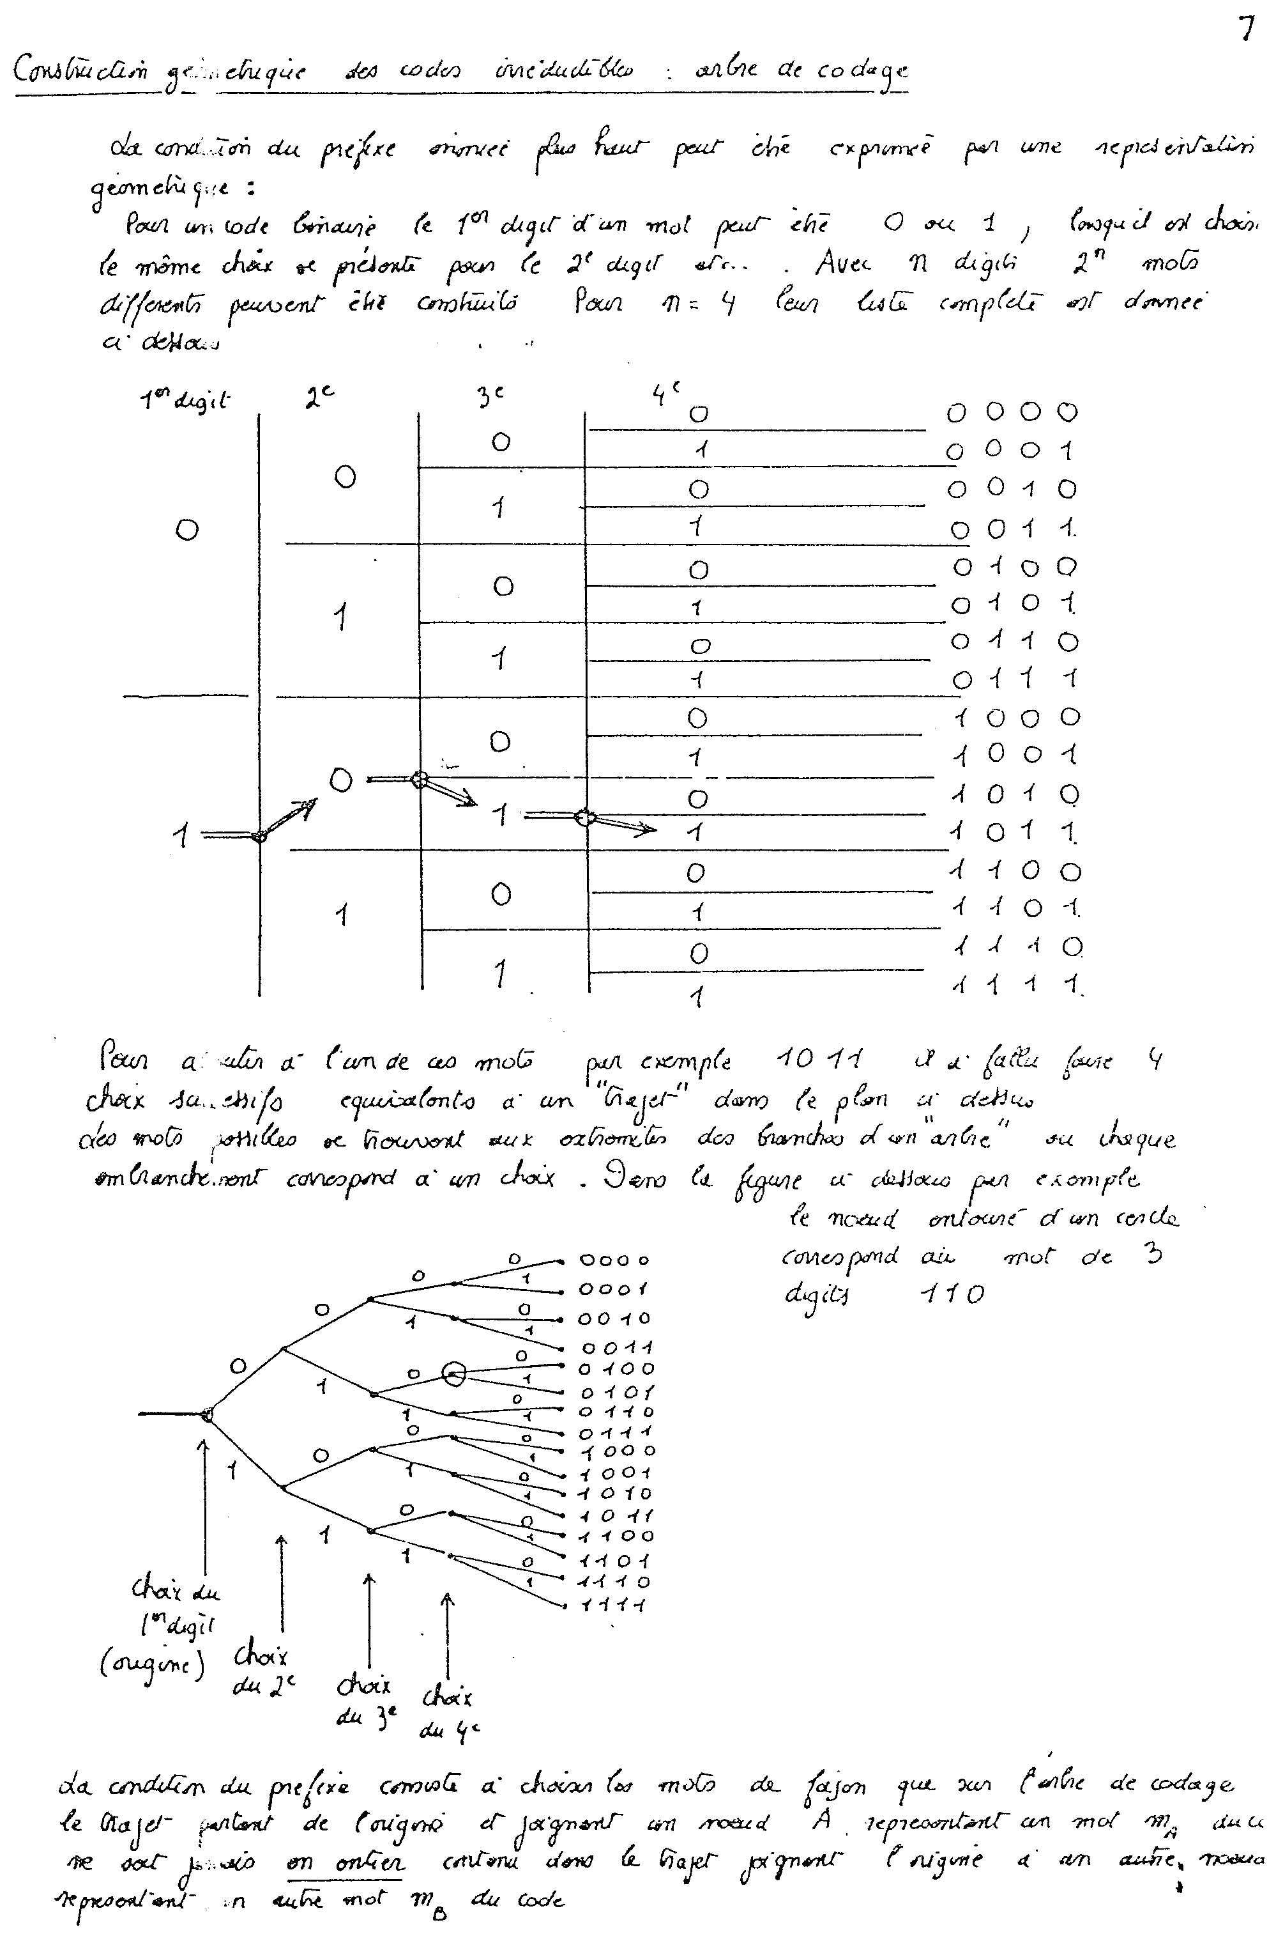
Construction de codes irréductibles binaires

Slide 47
Construction de codes irréductibles binaires

Slide 48
Construction de codes irréductibles binaires

Slide 49
Construction de codes irréductibles binaires

Slide 50
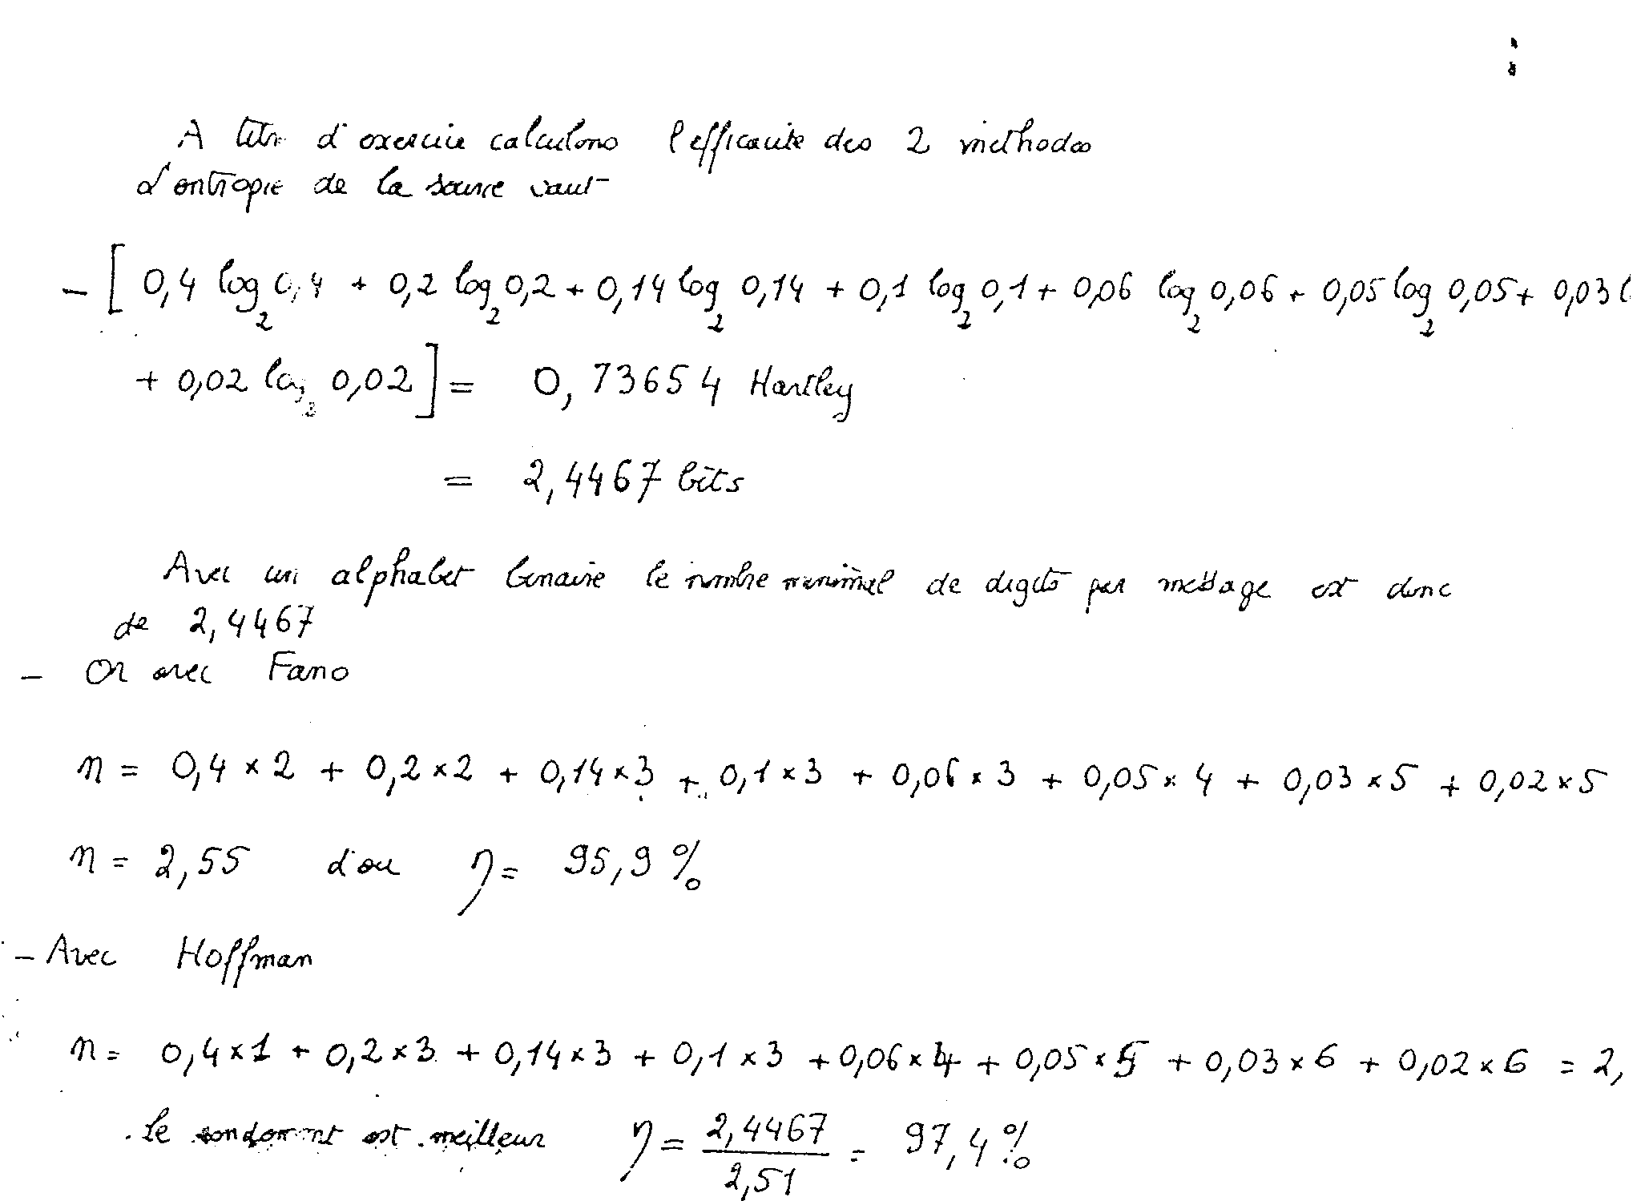
Construction de codes irréductibles binaires

Slide 51
Résumé sur les codes:
Généralités sur les codes • Soit B un alphabet de référence (un ensemble de lettres), en général B est l'alphabet binaire B = {0,1}. • En concaténant des lettres de l'alphabet B, on forme des mots dont la longueur correspond au nombre de lettres utilisées. Un code C est un ensemble de mots. Exemples : • B = {0,1} est un code de longueur fixe =1 • C = {00,01,10,11} est un code de longueur fixe =2
On dira qu'un code est uniquement déchiffrable (ou à décodage unique) si toute suite de mots code ne peut être interprétée (décodée) que d'une seule manière. Exemples : • {0,11,010} est uniquement déchiffrable. • {0,1,101} n'est pas uniquement déchiffrable car 101 peut être interprété comme 1-0-1 ou 101.
Un code préfixe est un code pour lequel aucun mot n'est le début d'un autre mot. Ce code est uniquement déchiffrable et est dit à décodage instantané.
Construction d'un code préfixe : utiliser un arbre dont chaque branche représente une lettre de l'alphabet élémentaire (alphabet de référence). Il faut alors choisir les mots de telle sorte que pour tout couple de mots, le chemin permettant de conduire à l'un des mots ne soit pas inclus dans le chemin menant à l'autre mot. Exemples : • {0,10,110,111} est un code préfixe. • {0,11,110,111} n'est pas un code préfixe car le chemin menant à 11 est inclus dans les chemins menant à 110 et 111.

Slide 52
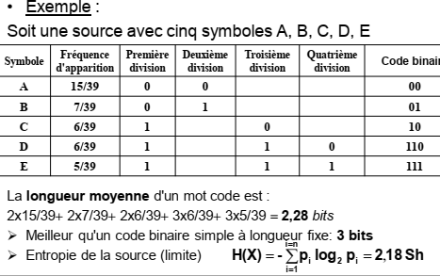
Code de Shannon-Fano - Exemple

Slide 53
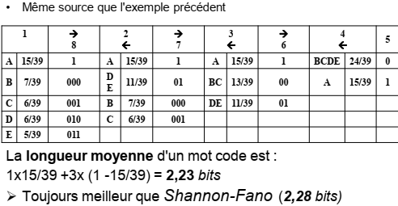
Code de Huffman - Exemple
• La construction de l'arbre permettant d'affecter aux n lettres source un mot code s'effectue de façon ascendante (contrairement au code de Shannon-Fano). Algorithme 1. Classer les lettres source suivant l'ordre décroissant de leur probabilité. 2. Créer un nouveau symbole à partir des deux lettres source de probabilités les plus faibles. On lui affecte une probabilité égale à la somme des probabilités des deux lettres source. 3. Considérant les n-1 lettres source restantes, revenir à la première étape jusqu'à ce qu'il ne reste plus que 2 lettres source. 4. Affecter "0" au 1er sous-groupe et "1" au 2ème sous groupe à chaque étape.

Slide 54
Bibliographie: Théorie de l’Information
[Cov06] T.M. Cover, J.A. Thomas, “ Elements of Information Theory”, Wiley & Sons, 2nd edition, 2006. [Bat97] Gérard Battail, « Théorie de l’information : application aux techniques de communication », collection pédagogique de Télécommunication, MASSON, 1997 [Weh03] Louis Wehenkel, Théorie de l’Information et du codage, cours de l’Université de Liège, 2003 http://www.montefiore.ulg.ac.be/~lwh/Info/ [Rou70] E. Roubine, « Introduction à la théorie de la communication. Tome III : Théorie de l’information », collection MASSON et Cie, 1970 [Spa87] A. Spataru, « Fondements de la théorie de la transmission de l’information », presses polytechniques romandes, complément au traité d’électricité, 1987 [Mac03] David J.C. MacKay “Information Theory, Inference, and Learning Algorithm”, Cambridge Univ. Press, 2003 http://www.cs.toronto.edu/~mackay/itprnn/ps/ [Aug07] François Auger, « Introduction à la théorie du signal et de l’information , cours et exercices », collection Sciences et Technologies, éditions Technip, 1999 [Gal68] R.G. Gallager, « Information Theory and reliable communication », Wiley, 1968 [Jou95] Geneviève Jourdain, « Théorie de l’Information », polycopié de cours DEA SIPT (INPG), 1992 [Bri01] Jean Brini, « cours de Théorie de l’information », polycopié de cours 2° année ENSERG 2001/2002

Slide 55
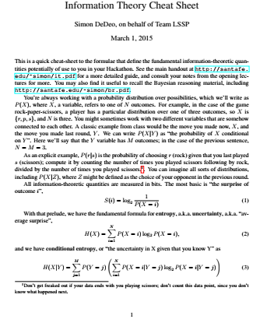
Homework: article en deux pages à détailler et à présenter au même titre qu’un exposé comme ceux donnés par la suite (thème 10) par un binôme
Ceci est article rapide pour les formules qui définissent les quantités théoriques de l'information fondamentales potentiellement utiles si vous voulez continuer dans ce domaine.

Slide 56
Homework: article en deux pages à détailler et à présenter au même titre qu’un exposé comme ceux donnés par la suite (thème 10) par un binôme

Slide 57
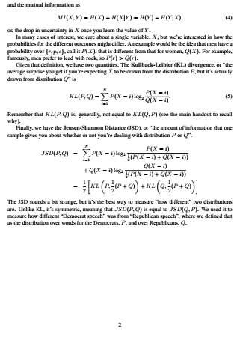

Slide 58
Homework: Priorité aux binômes qui se manifestent les premiers
Thèmes à préparer par binômes et à me rendre directement sur mon adresse email.
1) La théorie de Shannon,
2) Entropie en thermodynamique,
3) Entropie en traitement d’images,
4) Gain d’information,
5) Entropie relative,
6) La divergence de Kullback-Leibler (KL),
7) La distance de Jensen-Shannon (JSD),
8) Code de Huffman,
9) Code de Fano-Shannon
10) Code de Lempel-Ziv-Welch (LZW) 11) Codage arithmétique
12) Redondance d’un canal
13) Le 2ème théorème de Shannon qui énonce une condition d'adéquation entre la source et le canal pour obtenir un taux d'erreur aussi faible que souhaité. 14) Source de Markov
15) Article à détailler: (voir précédemment) Information Theory Cheat Sheet Simon DeDeo, on behalf of Team LSSP
16) Théorie de l’Information quantique:
• Charles H. Bennett, Peter W. Shor, " Quantum Information Theory" , IEEE Transaction on Information Theory, vol. 44, n°6, October 1998. http://www.mcl.hu/wcdma/Pubs/qInfo.pdf
• M.A. Nielsen and Isaac L. Chuang, " Quantum Computation and Quantum Information" , Cambridge 2000.
http://michaelnielsen.org/blog/qcqi/QINFO-book-nielsen-and-chuang-toc-and-chapter1-nov00.pdf
Homework:
- Priorité aux binômes qui se manifestent les premiers.
- Un thème pour chaque binôme

Slide 59
Univ-Relizane- IST- Dépt. Informatique, Master1 RSD Annales des Exercices et examens en Théorie de l'Information
Exercice 1: On considère un canal binaire symétrique d’alphabets d’entrée et de sortie X et Y. 1) Calculer P(X = 0) et P(X = 1) sachant que P(Y = 0) = 0.4 et P(Y = 1) = 0.6. 2) Calculer l’entropie de la source. 3) Calculer l’information mutuelle I(X,Y). 4) Calculer la capacité C de ce canal.
Exercice 2: On considère une source S pouvant émettre 5 symboles, dont la probabilité pi de chacun figure dans le tableau ci-dessous. Ce dernier fournit également deux codages binaires possibles C1 et C2 de S. 1) Indiquer si ces codes sont déchiffrables et instantanés. 2) Calculer la longueur moyenne n1 et n2 de leurs mots. 3) Comparer ces deux codages binaires en efficacité.

Slide 60
Univ-Relizane- IST- Dépt. Informatique, Master1 RSD Annales des Exercices et examens en Théorie de l'Information
Exercice 3: Un lycée doit communiquer par voie télématique une liste de résultats au baccalauréat concernant 2500 étudiants. Ces résultats sont les suivants : 250 mentions bien, 375 mentions assez-bien, 1125 mentions passables, 625 insuffisants et 125 absents. 1) Calculer l’entropie de la source 2) Etablir un code de Fano binaire pour compresser le fichier. Calculer la longueur nF moyenne des mots utilisés. 3) Etablir un code de Huffman binaire pour compresser le fichier. Calculer la longueur nH moyenne des mots utilisés. 4) Lequel des deux codes est plus performants. 5) Calculer la taille du fichier si l’on codait l’information de manière classique, à l’aide d’un code à longueur fixe comprenant 8 bits. 6) Evaluer le gain en taille de fichier réalisé grâce aux codes respectifs de Fano, et de Huffman. 7) Calculer les temps de transmission du fichier pour les deux codes respectifs, si l’on utilise un modem fonctionnant à 14400 bits/s.

Slide 61
Univ-Relizane- IST- Dépt. Informatique, Master1 RSD Annales des Exercices et examens en Théorie de l'Information
Exercice 4: 1. Rappelez la définition de l'entropie H(S) d'une source discrète S. Que représente l'entropie en terme d'information ? Quel est son signe ? Que signifie H(S)=0 ? H(S) a-t-elle une limite, laquelle? 2. Que signifie le signe de l'information mutuelle I(X,Y): I(X,Y) > 0 , I(X,Y) < 0 et I(X,Y)= 0 ?
Exercice 5: On considère une source d’information qui fournit comme information l’une des quatre lettres a1, a2, a3, a4. Supposons que le codage de source transforme cette information discrète en symboles binaires. Nous donnons deux exemples de codage différents. Codage 1 Codage 2 a1 → 0 a1 → 00 a2 → 10 a2 → 01 a3 → 110 a3 → 10 a4 → 111 a4 → 11 Quel codage est optimal: 1) Si les quatre lettres sont équiprobables. 2) Si l’on a une source dont la distribution de probabilités est: p(a1) = 1/2, p(a2) = 1/4, p(a3) = p(a4) =1/8

Slide 62
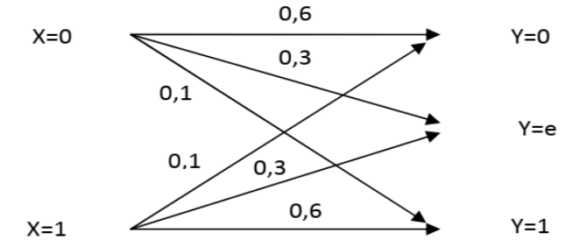
Univ-Relizane- IST- Dépt. Informatique, Master1 RSD Annales des Exercices et examens en Théorie de l'Information
Exercice 6: On considère le canal représenté par :
Sachant que Pr(X=0)=p et Probabilité(X=1)=1-p. 1. Calculer l’entropie H(X), l’entropie conditionnelle H(X/Y) et l'entropie composée H(X,Y) . 2. En déduire l’information mutuelle I(X,Y). 3. Pour quelle valeur de p, I(X,Y) est maximum? Quelle est la capacité du canal dans ce cas?
Exercice 7:
Pour une source à 3 symboles quelles sont les valeurs possibles de son l’entropie?
Quelle est, dans ce cas, la valeur maximale de l’entropie ?
Exercice 8: On considère une source S pouvant émettre 3 symboles de façon équiprobable. Pour chacun des codes suivants : C1 = {0, 01, 11}, C2 = {0, 10, 11}, C3 = {0, 11, 111}.
1) Indiquer si ces codes sont déchiffrables.
2) Calculer la longueur moyenne de leurs mots.
3) Comparer ces codages binaires en efficacité. Lequel est le plus optimal ?

Slide 63
Univ-Relizane- IST- Dépt. Informatique, Master1 RSD Annales des Exercices et examens en Théorie de l'Information
Exercice 9: Une source fournit des symboles de l’alphabet {A, G, C, T} de probabilités respectives: 0.44 ; 0.23 ; 0.19 ; 0.14 . On utilise le code suivant : A : 1 ; G : 01 ; C : 001 ; T : 000 1) Calculer l’entropie de la source
2) Calculer la longueur moyenne de ce code
3) Est-il un code efficace, optimal ?
4) Peut-il être un code de Fano ? justifier
5) Peut-il être un code de Huffmann ? justifier
Exercice 10:
Rappelez la définition de l'entropie d'une source discrète. Quel est son signe ? Que représente l'entropie en terme d'information ?
On considère un fichier binaire formé de valeurs aléatoires. A quelles conditions est-il possible (en théorie) de compresser l’information ?
Une source fournit des symboles de l’alphabet {A, G, C, T} de probabilités connues, respectivement 0.44 ; 0.23 ; 0.19 ; 0.14 . Y a-t-il pour coder ces symboles un code efficace ? Quelles performances pourrait-on attendre d’un tel code ? Pouvez-vous en proposer un ?

Slide 64
Univ-Relizane- IST- Dépt. Informatique, Master1 RSD Annales des Exercices et examens en Théorie de l'Information
Exercice 11: 1) Pour une source à trois symboles quelles sont les valeurs possibles de l’entropie de la source ? Même question pour une source à 4 symboles. Peut-on citer des conditions sur les probabilités des 4 symboles pour qu’il existe un code meilleur que le code fixe de longueur 2 ? Quelle est la condition pour qu'un code optimal coïncide avec l'entropie ?
2) Vérifiez la formule : H (X, Y) = H (X /Y) + H (Y), en précisant la définition et les différences entre les trois termes de cette relation.
Exercice 12:
On utilise un alphabet de 3 lettres A, B, C de probabilité respective : pA = 0,7 ; pB = 0,2 ; pC = 0,1 ; Source S1: émet successivement des mots de 1 lettre (indépendance d’une lettre à l’autre), Source S2: émet des mots de 2 lettres (statistiquement indépendantes) et Source S3: émet des mots (groupement de 2 lettres non indépendantes), avec indépendance d’un mot à l’autre. On donne les probabilités de mots suivantes: pAA = 0,6; pAB = 0,1; pAC = 0; pBA = 0,06; pBB = 0,1; pBC = 0.04; pCA = 0,04; pCB = 0; pCC = 0.06; Calculer les entropies H(S1), H(S2) et H(S3) à partir des jeux de probabilités.
Commentaires sur l’exercice : attention à n’utiliser la formule de l’entropie qu’après s’être assuré que la source était bien simple. Pour S3, la source n’est pas simple si on considère l’émission des lettres, elle l’est si on considère l’émission des mots (1 symbole de la source simple = 1 mot de 2 lettres).

